Slide 1

Poétesse du
street Art
Exposition au
Palais des Papes
AVIGNON

Slide 2


Slide 3
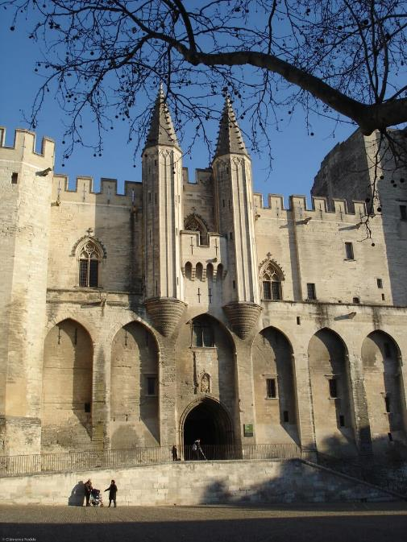
le Palais des Papes à AVIGNON
expose depuis toujours, l’ART contemporain
Cette année 2024, MISS TIC est à l’honneur
avec ses pochoirs de Femmes affranchies et, de Slogans poétiques
Œuvres – Photos – Archives dispersées dans le parcours de l’exposition -dans la chambre
antique du camérier – dans les coursives –
ou dans le jardin, surprenant le visiteur….
Dans la Chapelle une seconde partie avec,
Représentation de corps féminins

Slide 4
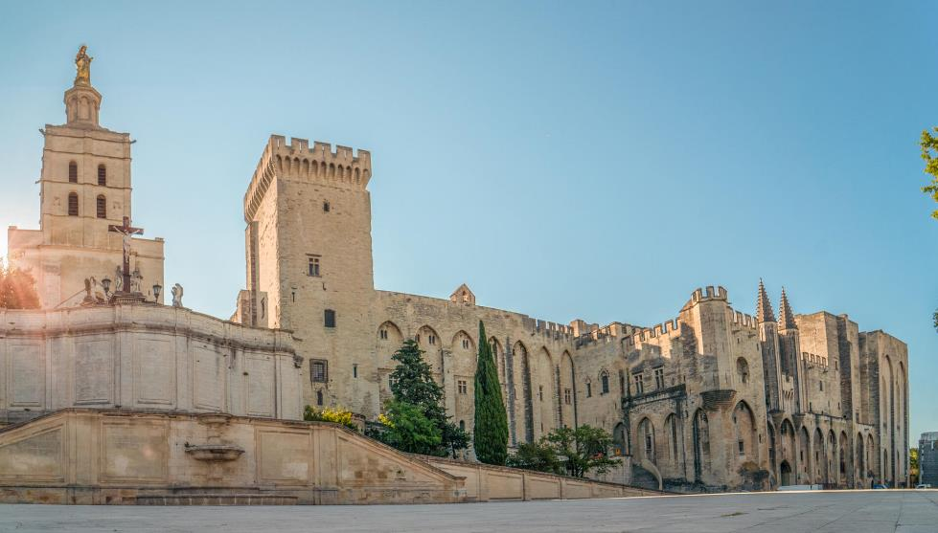
Palais des Papes - AVIGNON

Slide 5
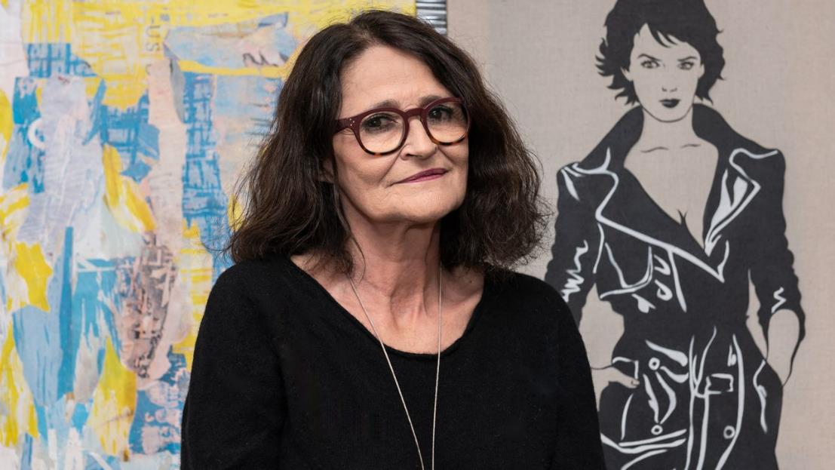
l’ Artiste

Slide 6
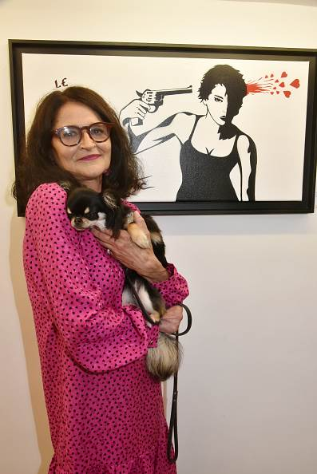
MISS TIC
Née en 1956, fille d’un Tunisien et, d’une mère
Normande
Passe son enfance dans les 18eme arrondissement Parisien, puis à Orly
Se lance en 1980 dans une œuvre réjouissante et, populaire
Pionnière du Street Art, décédée en 2022
Présentation d’une œuvre féministe et poétique
40 ans de sa vie……..

Slide 7
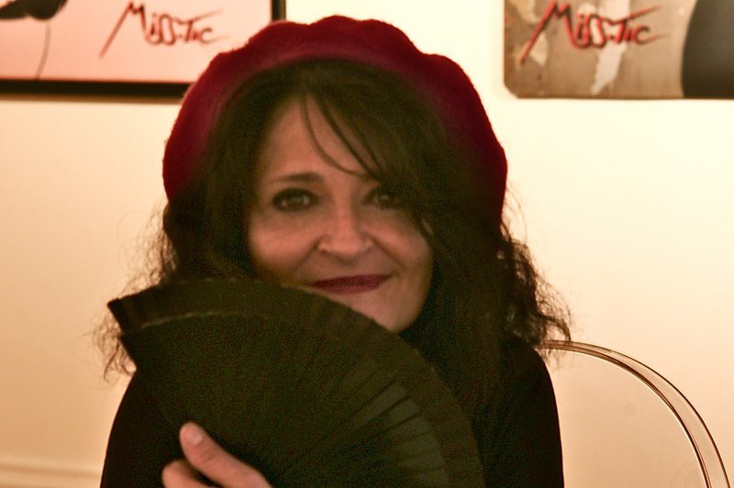
Exposition « A la Vie à l’Amor « - graffs des années 80, avant de faire des
« Rêves d’anges heureux » en 2022

Slide 8
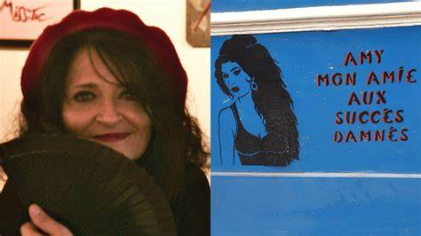
SON STYLE : Silhouettes Féminines au pochoir et, des mots entre slogan féministe et le Haïku
mêlant humour et provocation – le street Art étant vagabond, clandestin, délinquant, éphémère…

Slide 9
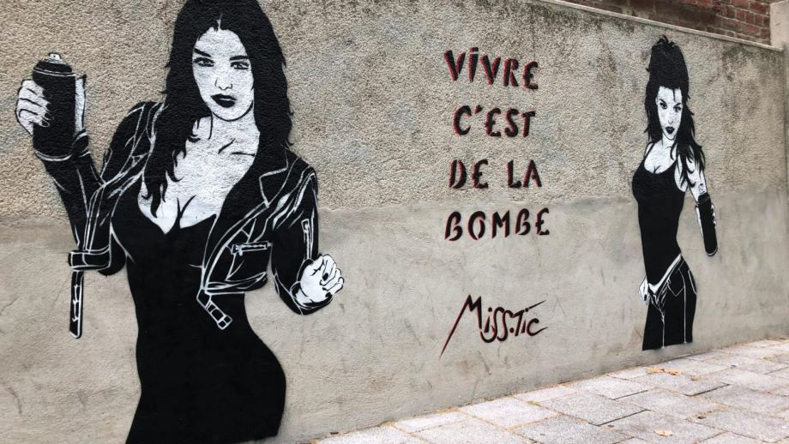

Slide 10
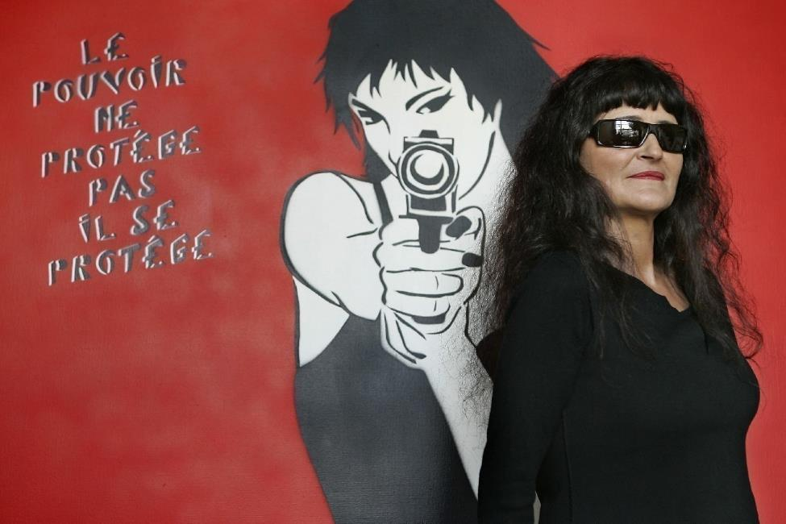

Slide 11


Slide 12
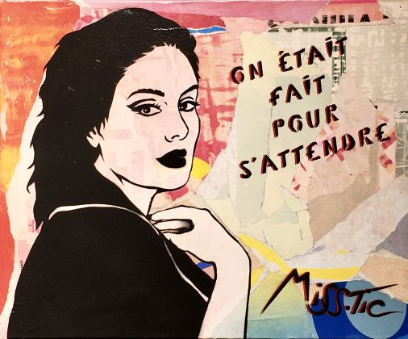

Slide 13


Slide 14
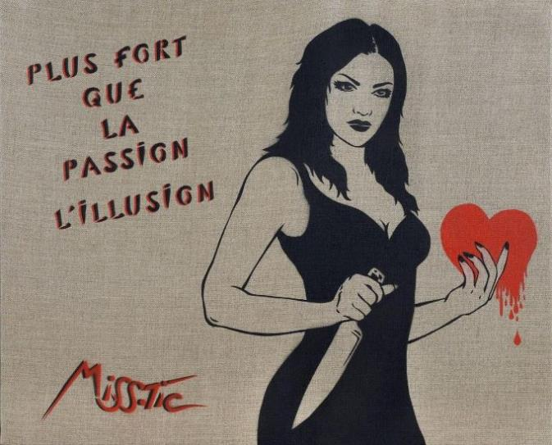
Dans la série
« Femmes de l’être »
l’Artiste maroufle des livres sur toile pour des portraits d’amazones
dont :
Patti Smith
Virginie Despentes
Colette
Marguerite Duras
Virginia Wolf……..

Slide 15
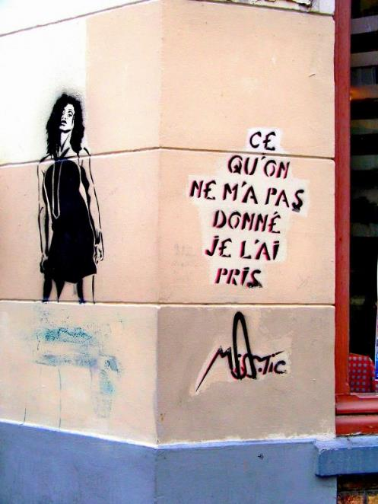
autres ‘déclarations’ :
La poésie ébauche les contours d’une ville à colorier
Assignée à résistance…
Dire aux murs que les pierres ont une vie
Dans la représentation Féminine :
Femmes au bord d’elle
Redouter ce qu’on souhaite
Souhaiter ce qu’on redoute

Slide 16
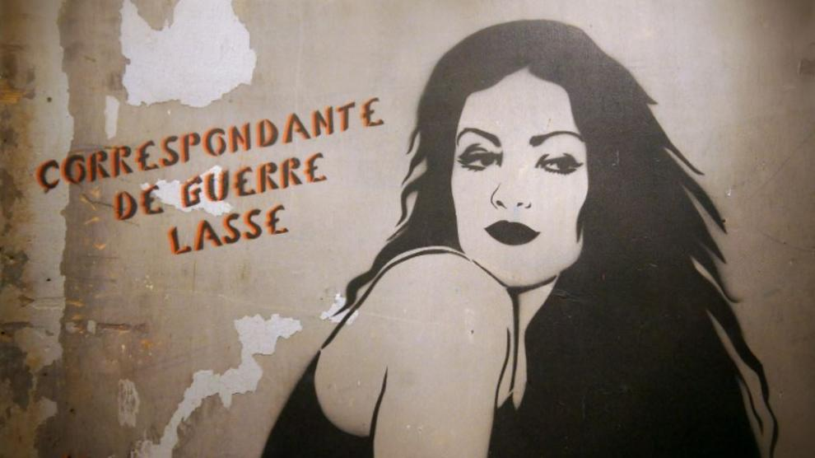

Slide 17
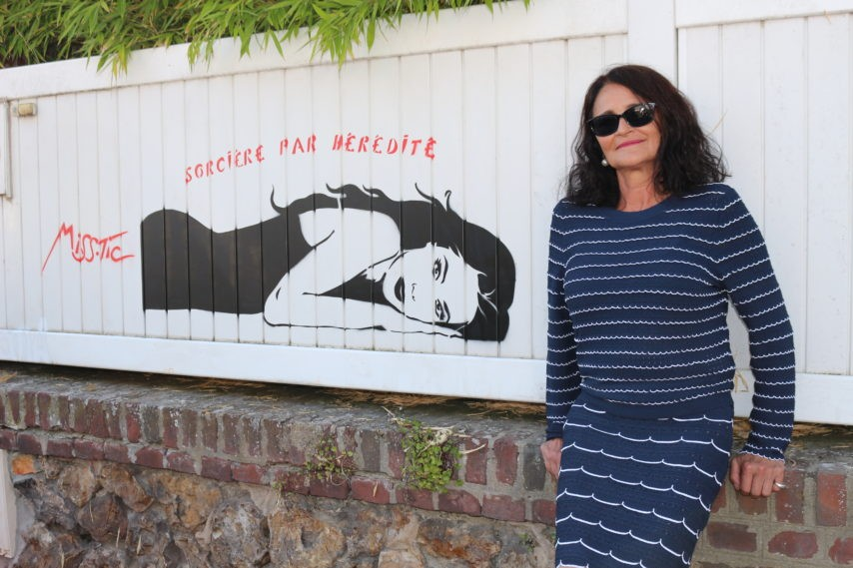

Slide 18
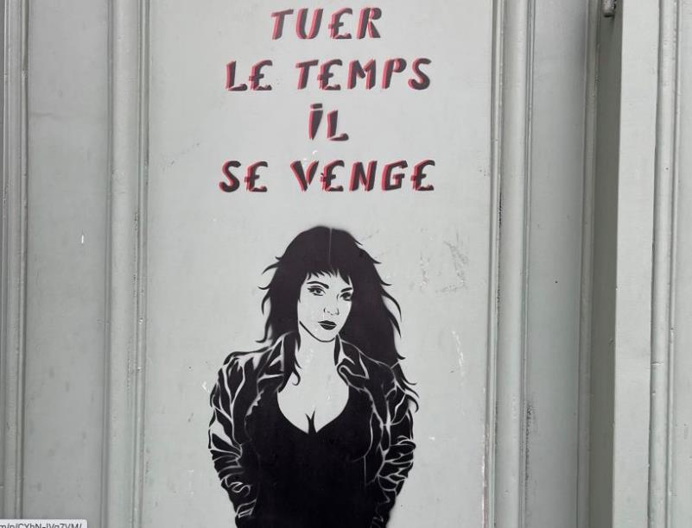

Slide 19
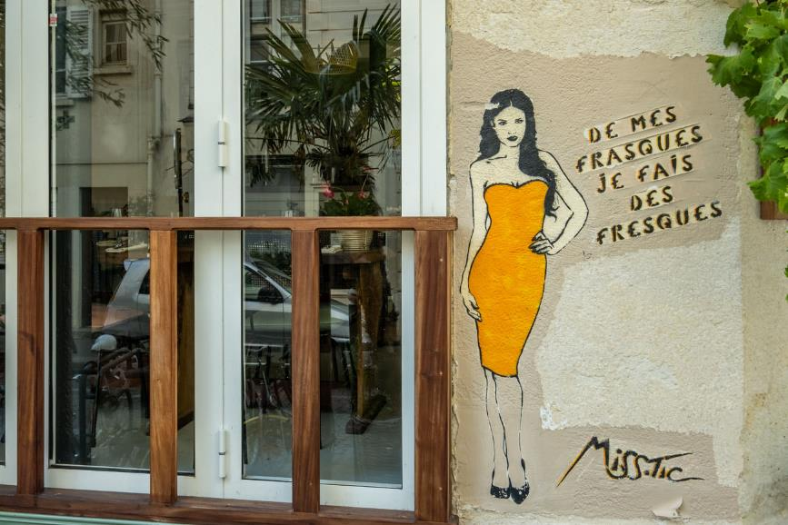

Slide 20
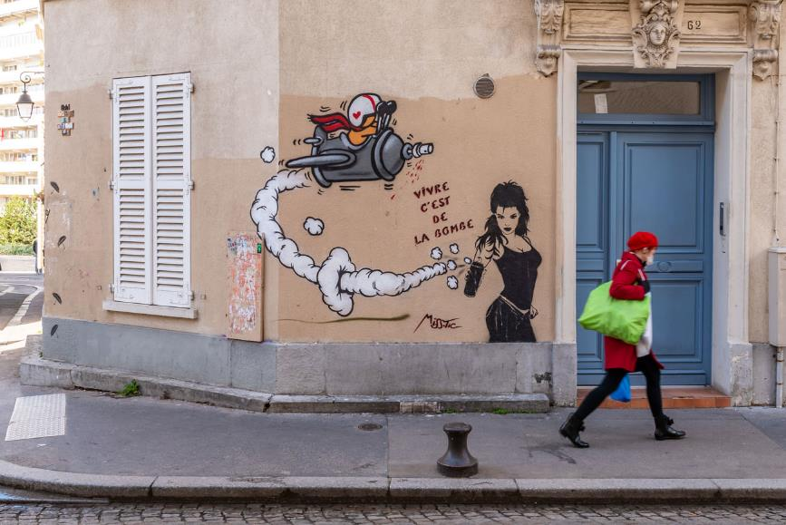

Slide 21
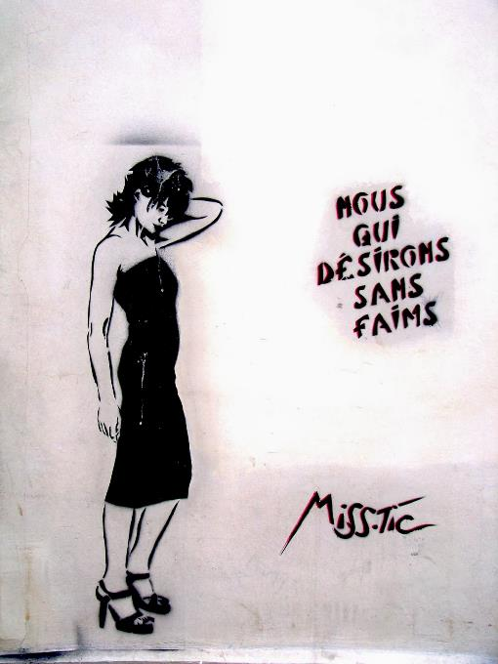

Slide 22
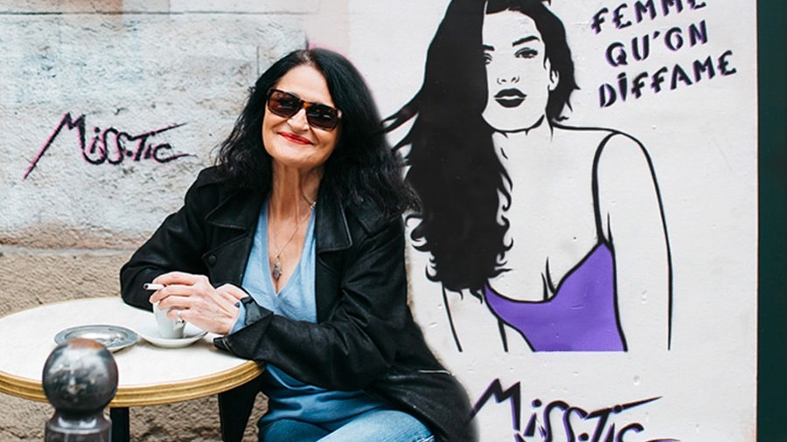

Slide 23
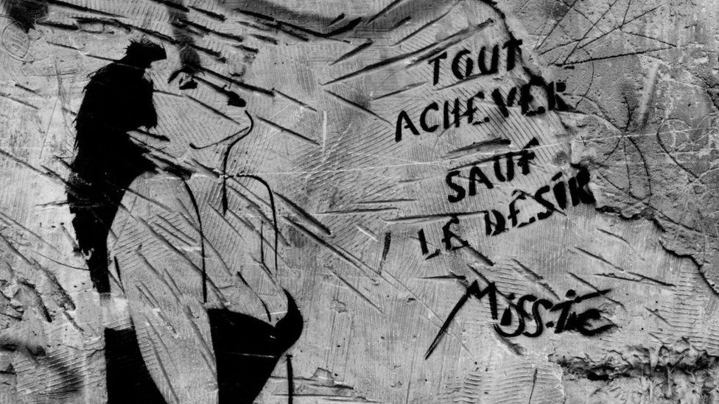

Slide 24
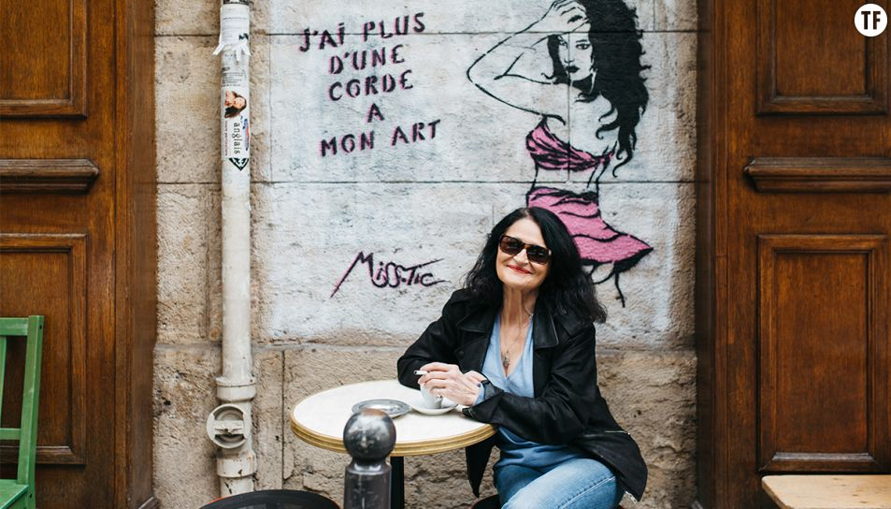

Slide 25


Slide 26
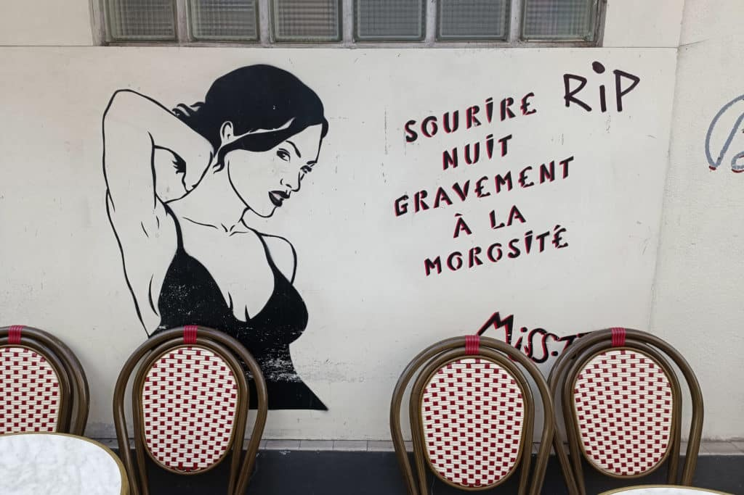

Slide 27
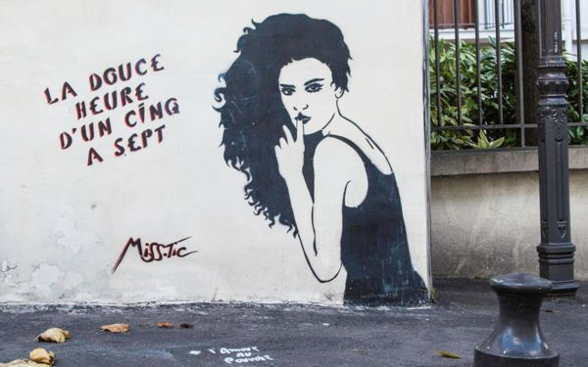

Slide 28
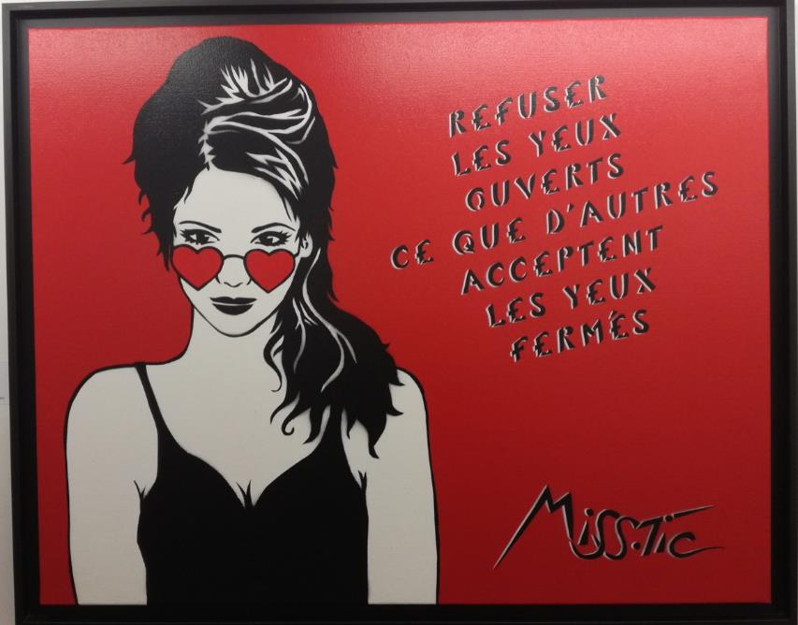

Slide 29
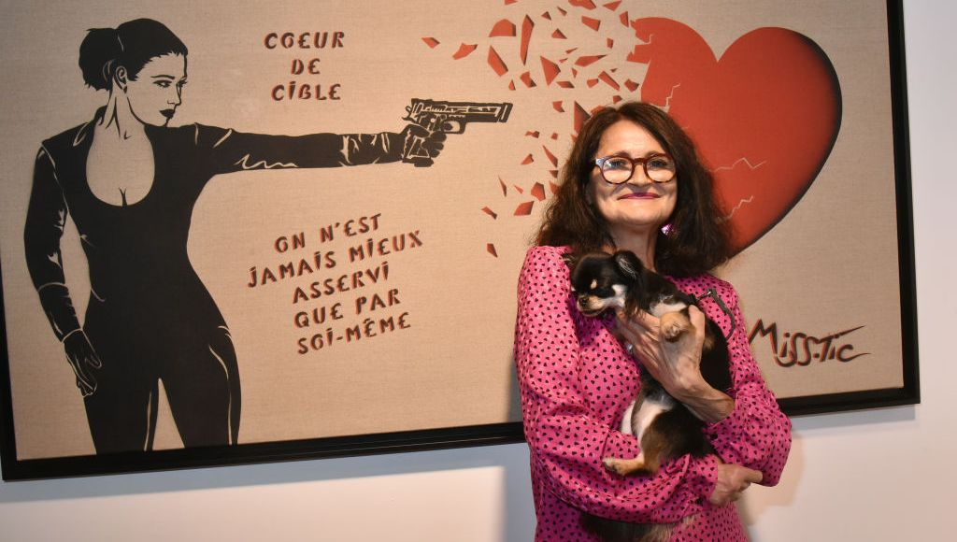
Lorient Vous A Présenté Avec La Complicité De JackDidier – Miss – Tic à La Vie à L’Amor
Daniel

